Slide 1


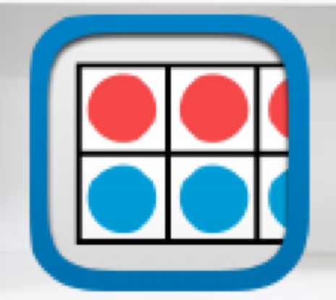




أدوات
الفصل الحادي عشر
(القياس) الطول والمساحة
(١١-١) وحدات الطول غير القياسية
نشاط

Slide 2
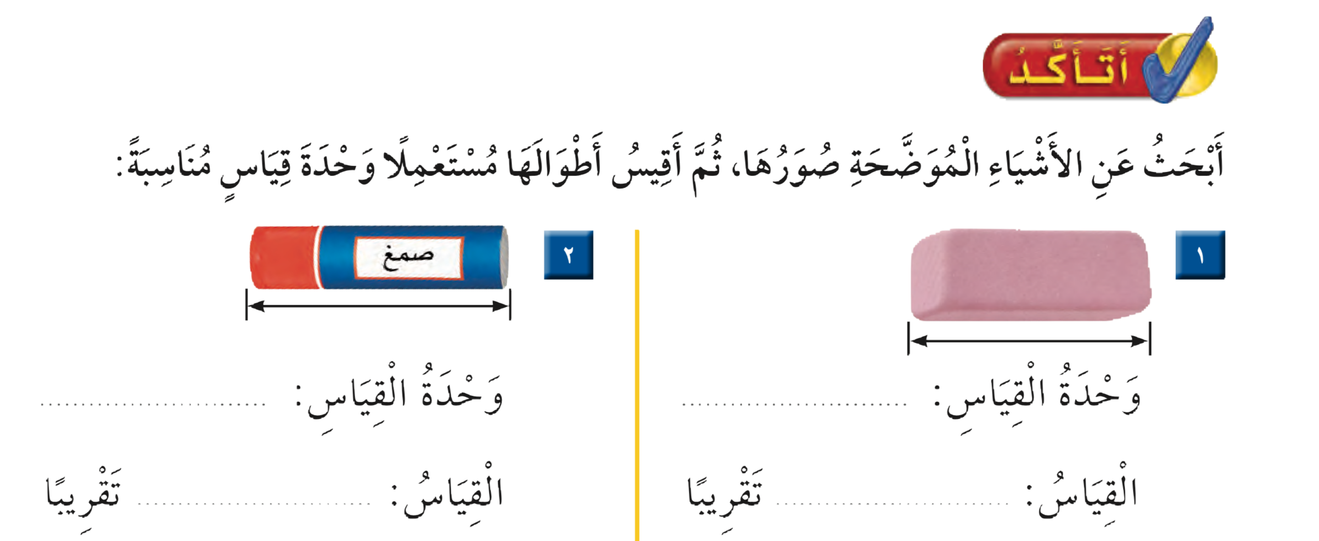
مكعب
مكعب
٣
٢

Slide 3
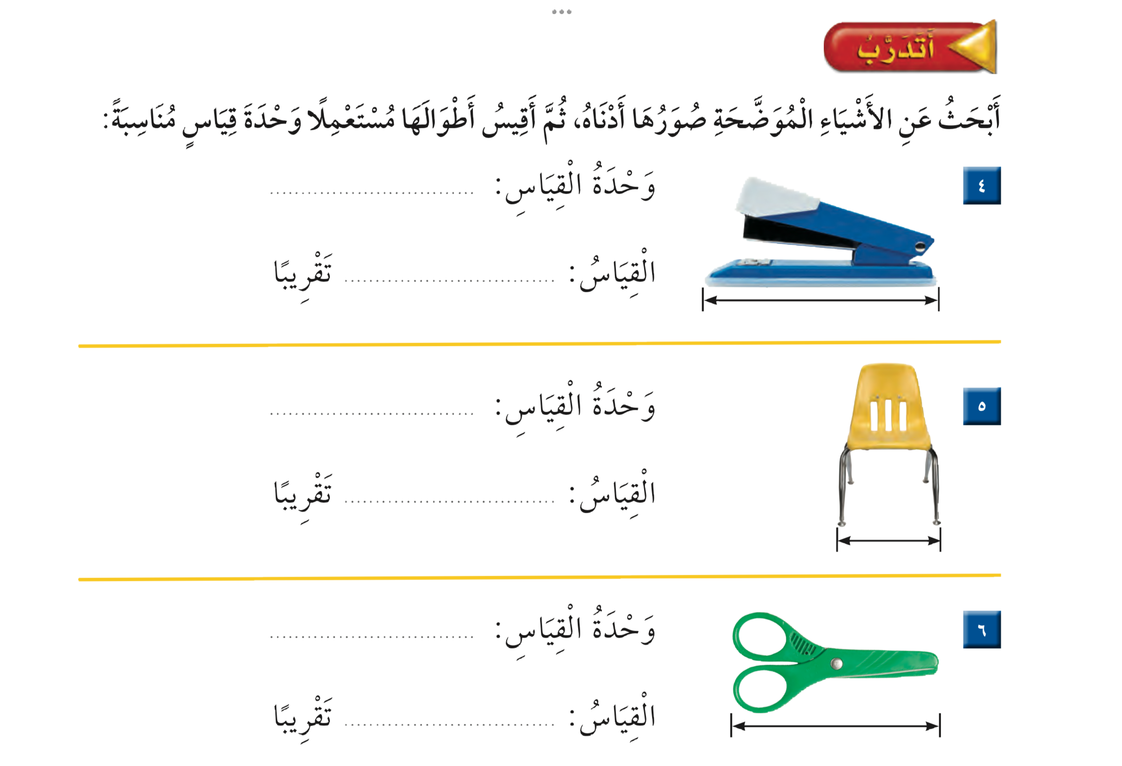
مكعب
٤
مكعب
٢٠

Slide 4
مكعب
٤

Slide 5
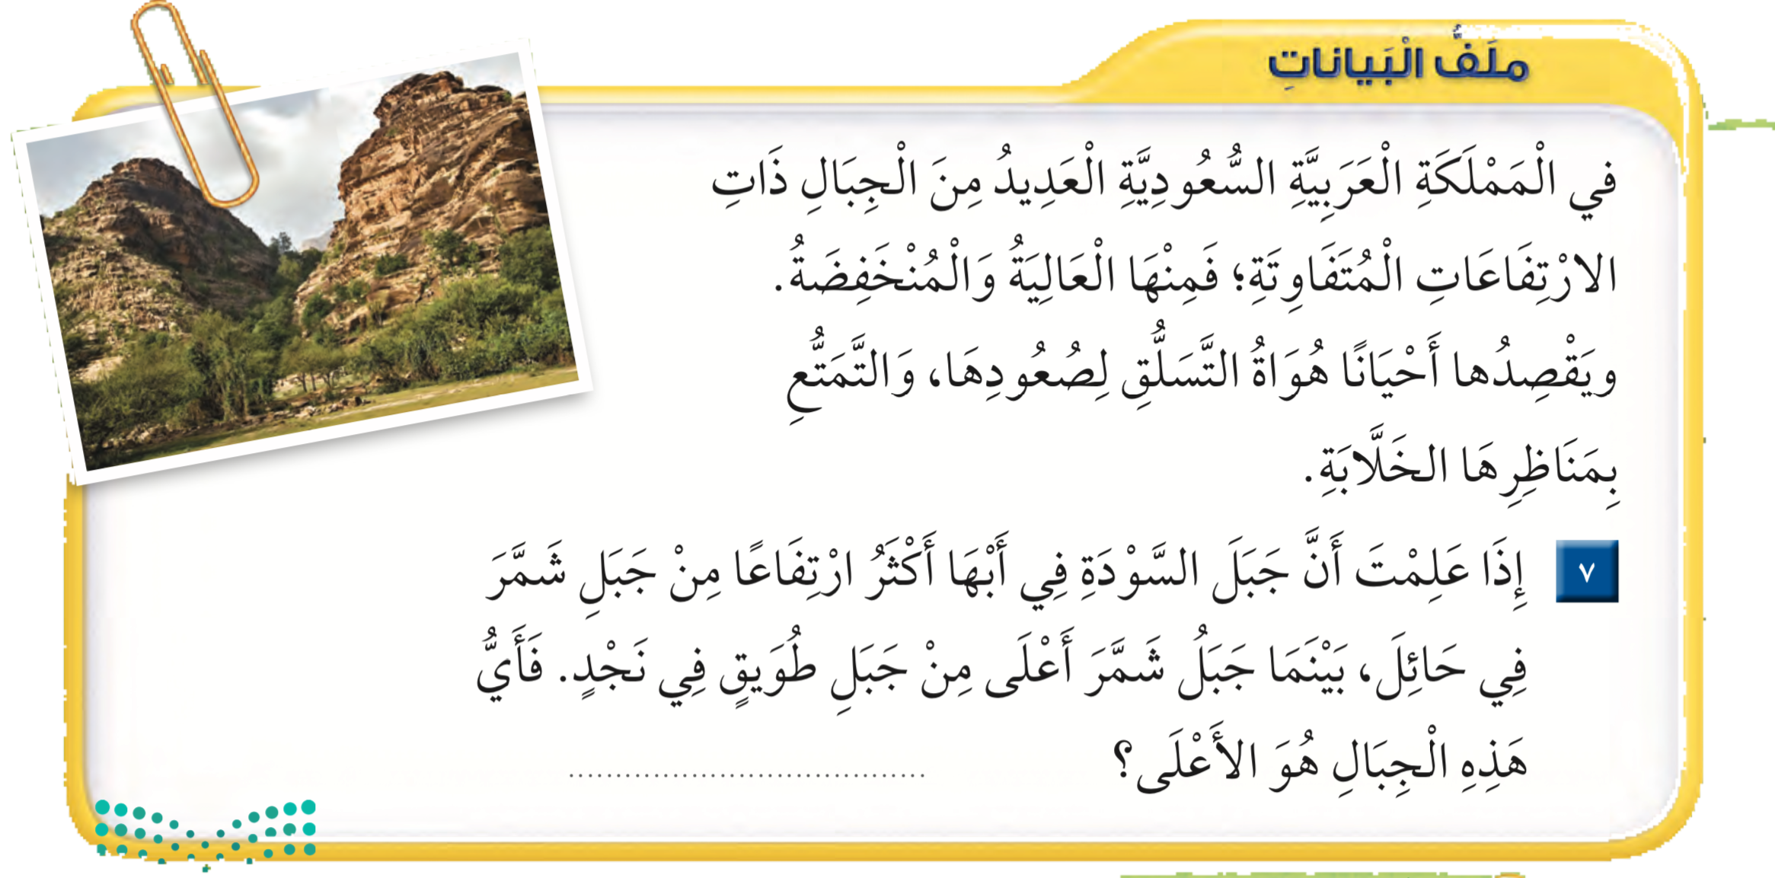
جبل السودة

